Slide 1
ZNAČAJ ZAŠTITE OD EROZIJE
Poljoprivredni fakultet, Novi Sad
Departman za uređenje voda
Prof. Dr. Radovan Savić, (University of Novi Sad, Faculty of Agriculture)
Prof. Dr. Milica Vranešević (University of Novi Sad, Faculty of Agriculture)
Msc. Aleksandar Baumgertel (University of Belgrade, Faculty of Forestry)

Slide 2
CILJ
Pored predstavljanja samog projekta i svega onoga što prati ovakve projekte podržane od strane EU (diseminacija, verifikacija, valorizacija rezultata, itd.) i predstavljanja master studijskog programa koji je proistekao iz projekta,
Sumiranje, isticanje osnovnih činjenica o eroziji i podizanje svesti o opasnostima od degradacije zemljišta, voda i životne sredine izazvanih erozionim procesima (najzačajniji, najzastupljeniji, dominantan vid degradacije).
Ukazati na značaj zaštite od erozionih procesa.

Slide 3
EROZIJA ZEMLJIŠTA - DEFINICIJE
(1) Odnošenje zemljišta pod uticajem destruktivnih sila vode i atmosfere naziva se erozija.
(2) Erozija je razaranje površinskog sloja zemljišta pod dejstvom vetra ili vode.
(3) Erozija podrazumeva proces odvajanja zemljišnog materijala od mase celokupnog zemljišta i transprt tog materijala erozionim agensima - vodom i vetrom.
(4) Pod pojmom erozija u elementarnom smislu treba podrazumevati promene na površinskom sloju zemljišnog reljefa koje nastaju kao posledica delovanja kiše, snega, mraza, temperaturnih razlika, vetra i tekućih voda ili usled antropogenih faktora.
(5) Erozija je pojava prosecanja zemljišta i odnošenje njegovih rastresitih sastojaka strujama vode ili vetra.

Slide 4
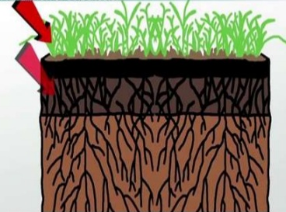

ZEMLJIŠTE
Površinski, rastresiti sloj Zemljine kore nastao kao rezultat zajedničkog uticaja svih pedogenetskih faktora u veoma dugom vremenskom periodu.
Zemljište -
Mešavina minerala, organskih materija, živih organizama, vode i vazduha.
Nezamenljiv, teško obnovljiv prirodni resurs, neophodan za život, opstanak, osnova poljoprivredne proizvodnje
. . . itd.
Geološka podloga
Reljef
Klima
Vreme
Organska materija
Za formiranje 1 cm zemljišta potrebno je čak 100 pa i 1000 i više godina !

Slide 5
Erozioni procesi se najčešće (neopravdano) vezuju samo za neke karakteristične, ekstremne pojavne oblike, daleke zemlje, planinska područja, pustinjske oblasti i sl.

Slide 6
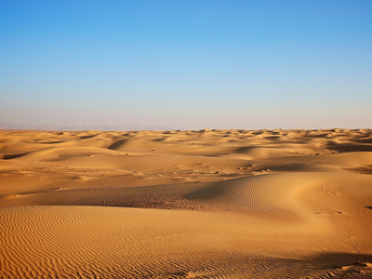

Slide 7
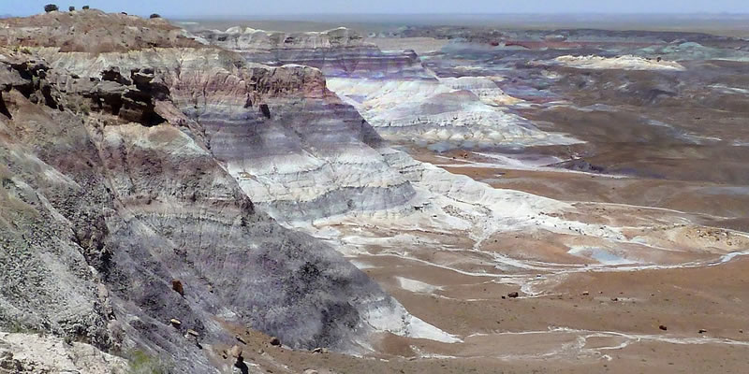

Slide 8
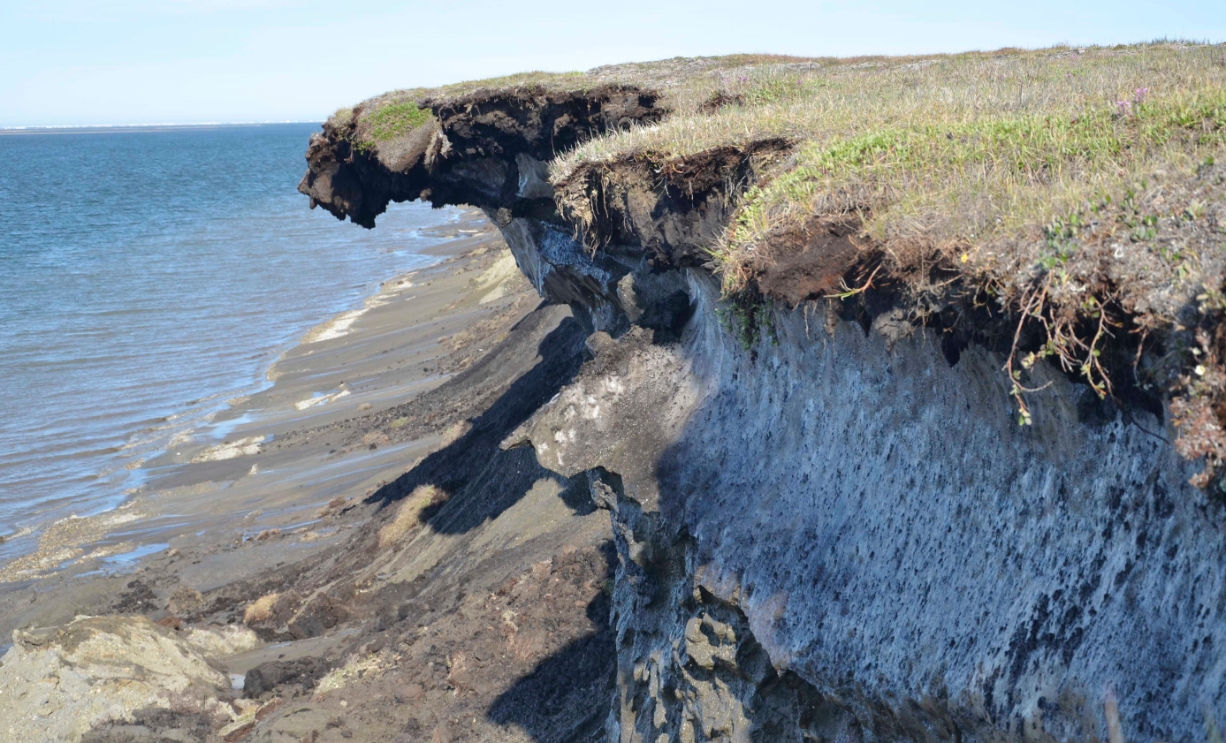

Slide 9
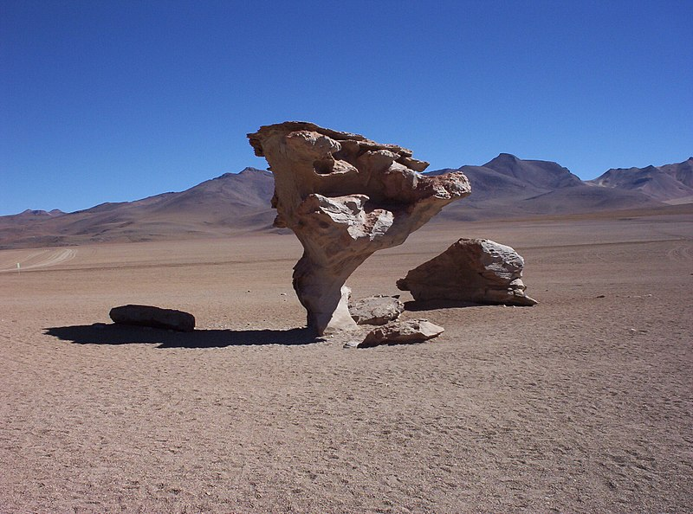

Slide 10
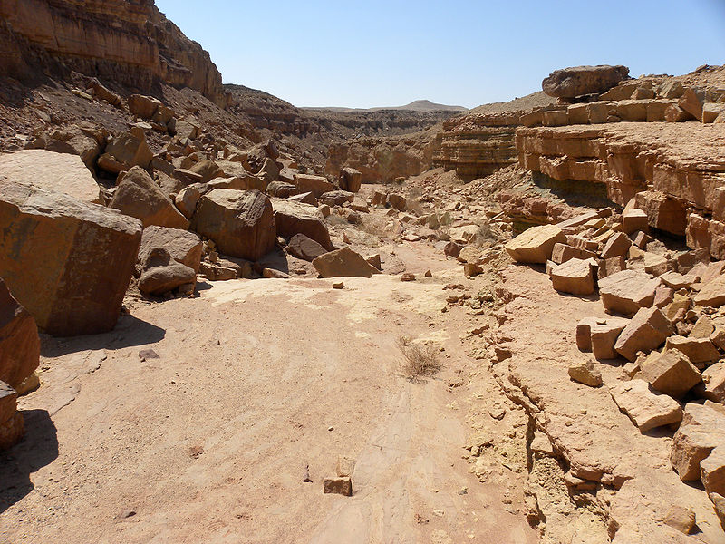

Slide 11

RASPROSTRANJENOST EROZIJE
Erozija se dešava stalno i na svakom mestu !
* Vodna - 115 miliona ha ili 12% ukupne površine Evrope ili 52% obradivog zemljišta
* Eolska - 42 miliona ha ili 4% ukupne površine Evrope ili 19% obradivog zemljišta
Ugroženost OBRADIVOG zemljišta u Svetu i Evropi degradacionim procesima
A - Vodna erozija B - Eolska erozija
C - Hemijska degradacija D - Drugi oblici degradacije

Slide 12
Eroziji se često ne pridaje dovoljan značaj jer se njeni efekti i posledice manifestuju u (veoma)dugim vremenskim intervalima.
Deluje sporo, prikriveno, "podmuklo".
Nekada je teško uočljiva u "realnom vremenu". Samo posredni pokazatelji.
Ukupne štete od posledica erozije su ogromne.
Erozija je dominantan, najznačajniji, najrasprostranjeniji oblik degradacije, devastacije i destrukcije zemljišta, vodnih tela i životne sredine !

Slide 13
Osnovne vrste erozionih procesa (u zavisnosti od agensa koji je izaziva):
    * Erozija vodom:
    - kišom ili pluvijalna
    - rečna ili fluvijalna
    * Erozija vetrom ili eolska
    * Erozija ledom i snegom (glacijalna)
    * Erozija talasa ili abraziona
* Specifični oblici erozionih procesa:
"Putna", "Poljoprivredna", Irigaciona erozija, Sufozija; Bujice . . .

Slide 14
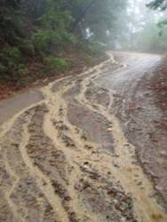
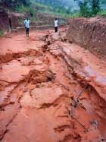
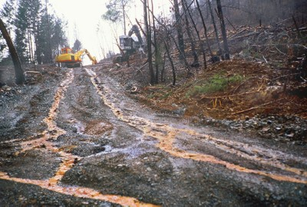
‘Putna’ erozija

Slide 15
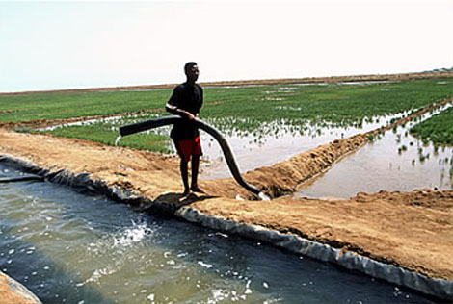
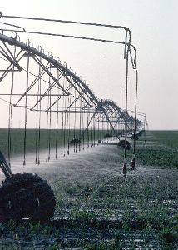
Irigaciona erozija

Slide 16
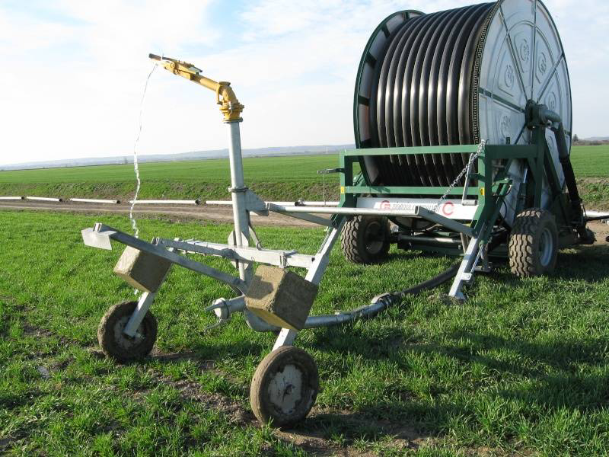
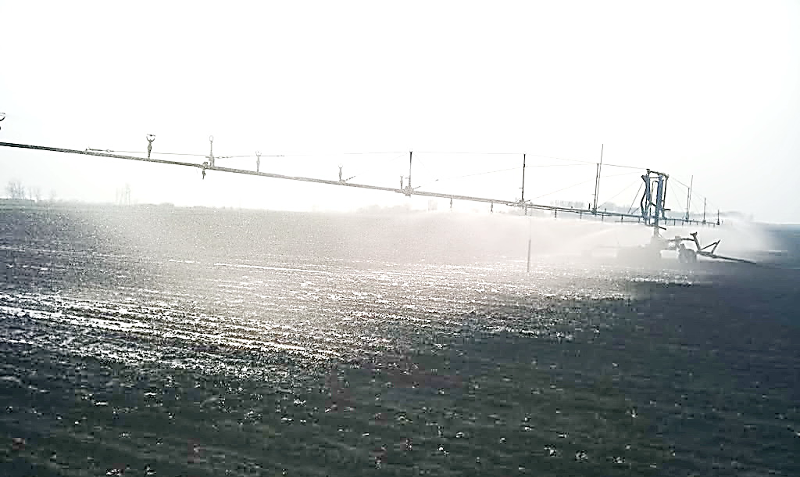
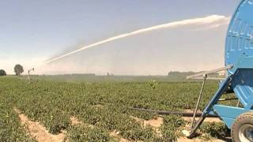
Irigaciona erozija

Slide 17
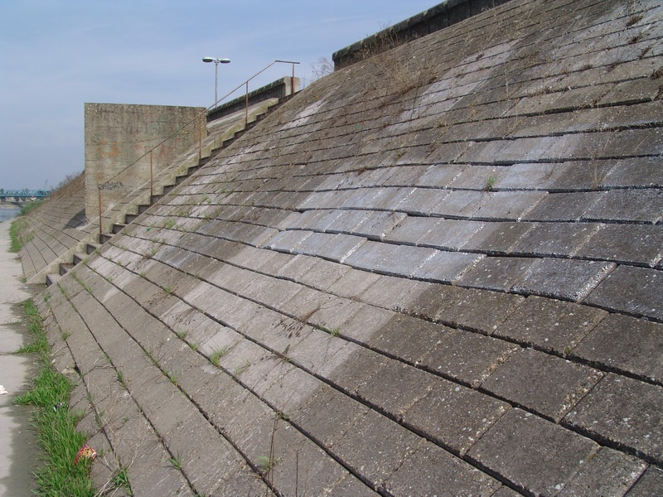
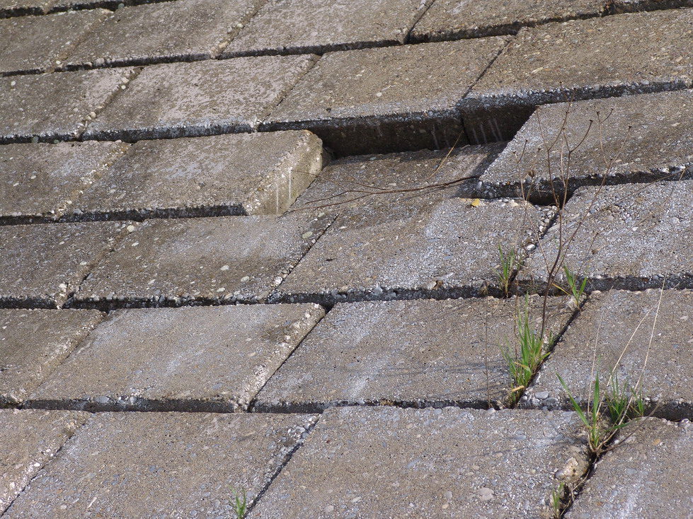
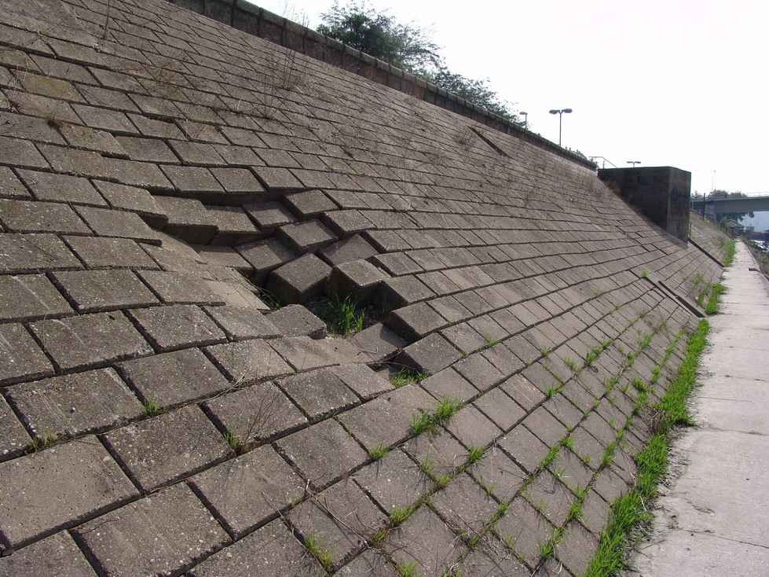
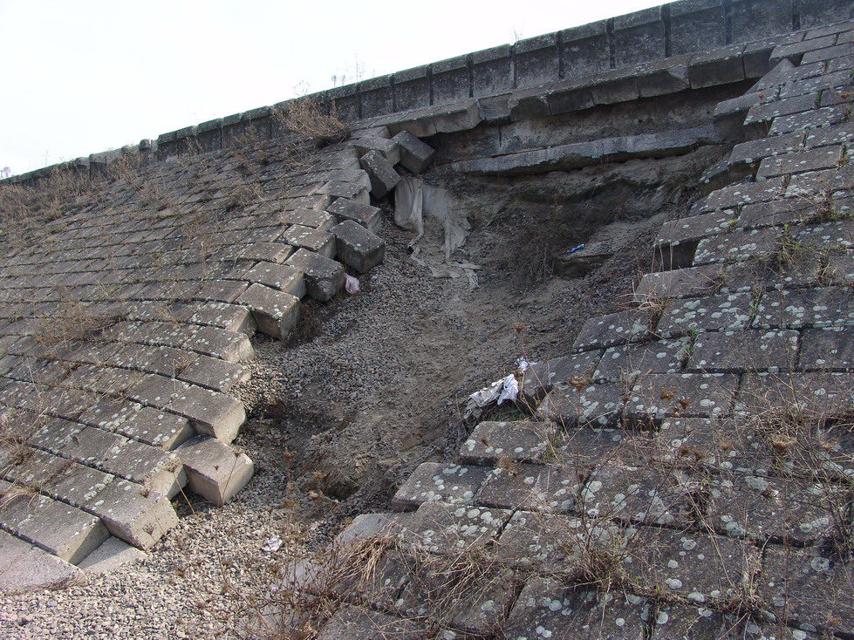
Sufozija

Slide 18
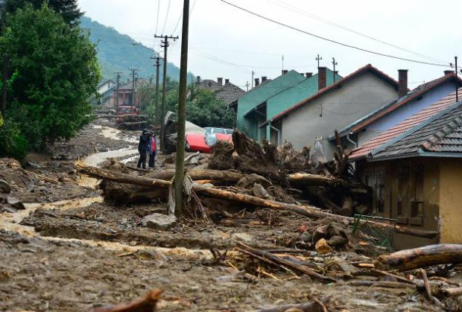
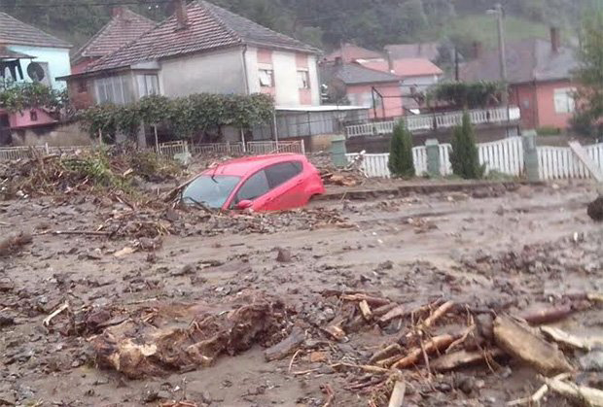
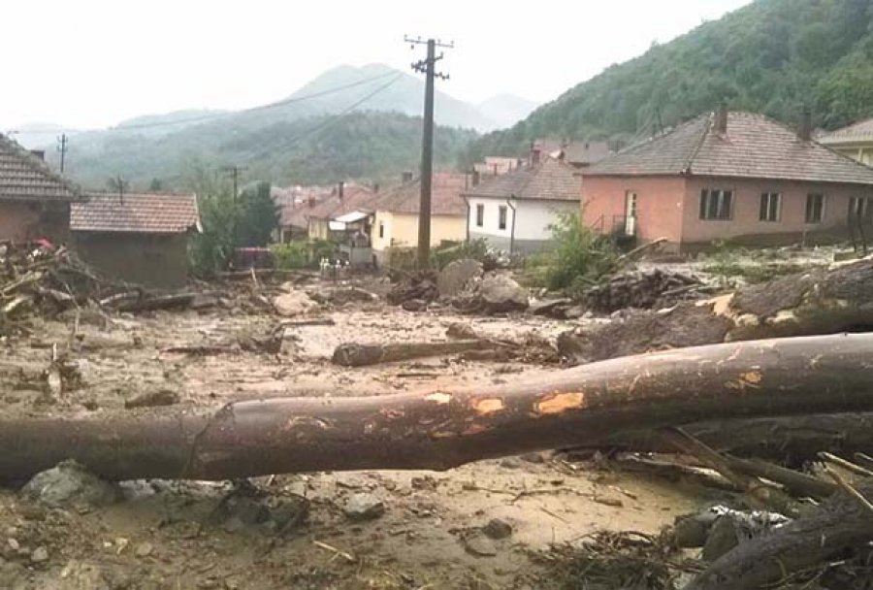
Bujične poplave i erozija
Tekija (Kladovo), 2014.
(prikazati video zapis)

Slide 19
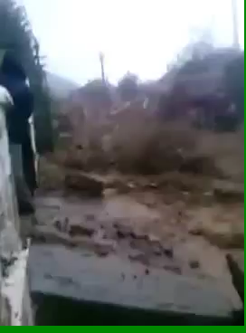

Slide 20


Slide 21
MEHANIZAM DELOVANJA EROZIJE
Erozija - složen proces odvija se u nekoliko faza:
  * Otkidanje, odvajanje i pokretanje čestica zemljišta različitih oblika, veličine i sastava.
  * Transport čestica na veću ili manju udaljenost.
  * Akumulacija, taloženje ili deponovanje čestica (privremeno ili trajno)
Nepovoljne posledice (štete) mogu nastati pri svakoj od ovih faza.
  na licu mesta (in situ, on site) ili
  na udaljenoj lokaciji (ex situ, off site)
Agronomski, hidrotehnički, ekonomski, socijalni, ekološki i drugi aspekti.

Slide 22
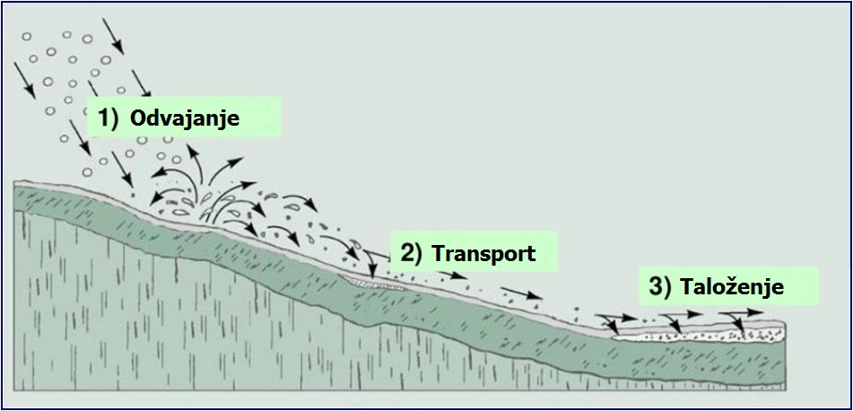
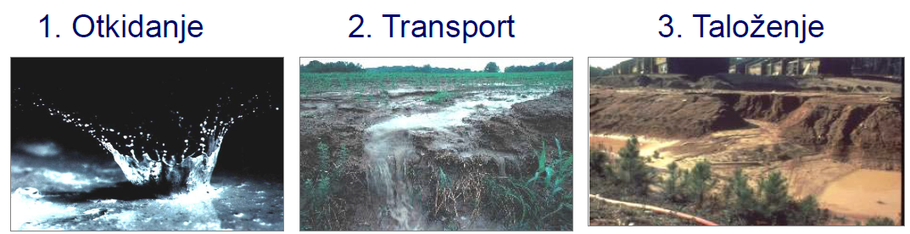

Slide 23
Intenzitet erozije (gubitak zemljišta)
Količina odnetih (ili nataloženih) zemljišnih čestica po jedinici površine u nekom vremenskom periodu.
(Npr.: t/ha/god., mm/god itd.)
Prema intenzitetu erozija može biti:
  * Normalna - geološka
  * Ubrzana - antropogena
  * Ekscesivna - katastrofalna

Slide 24
EROZIONI FAKTORI
Erozioni faktori su fizičko-geografski elementi od kojih zavisi iniciranje, razvoj i intenzitet erozionih procesa.
Mogu biti: prirodni i antropogeni.
  1. Klimatski faktor (padavine, temperatura, vetar ...)
  2. Reljef i morfološke karakteristike sliva
  3. Geološka i pedološka svojstva podloge
  4. Vegetacija
  5. Antropogeni

Slide 25
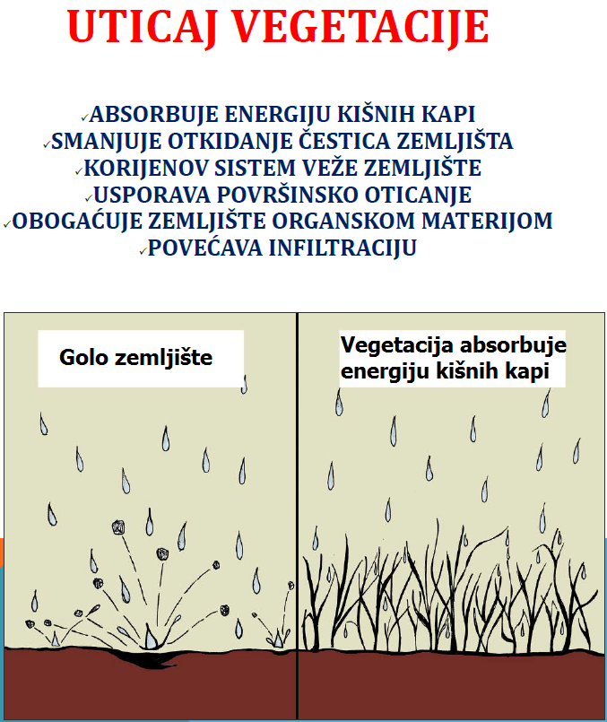
Uticaj vegetacije
Absorbuje energiju kišnih kapi i tekuće vode
Smanjuje otkidanje čestica zemljišta
Korenov sistem veže zemljište
Usporava površinsko oticanje
Obogaćuje zemljište organskom materijom povećava infiltraciju

Slide 26
Vegetacija ima veoma značajnu ulogu u zaštiti zemljišta od erozije, deluje kao zaštitni sloj između agresivnih činilaca atmosfere i zemljišta.
Nadzemni deo biljnih formacija apsorbuje deo energije kišnih kapi i površinskog oticanja, dok korenov sistem povezuje zemljište i takvom specifičnom armaturom povećava opštu mehaničku otpornost zemljišta na delovanje otkidajućih sila vode.
Biljni pokrivač ima značajnu ulogu u smanjenju brzine površinskog oticanja, a time i na smanjenje energije toka da izvrši erozioni rad. Najveće usporavanje je kod gustog i ravnomernog sklopa.
Efektivnost biljnog pokrivača na smanjenje erozije zavisi od visine i kontinuiteta sklopa, gustine pokrivenosti zemljišta i gustine korenovog sistema.

Slide 27
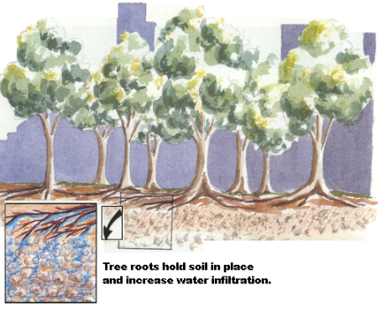
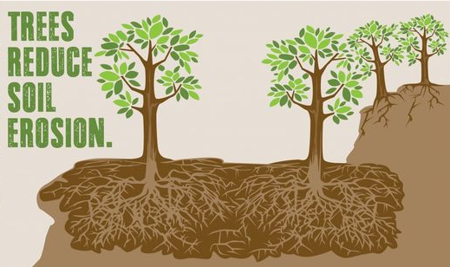
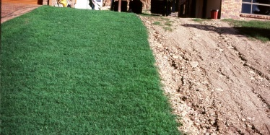

Slide 28
Antropogeni faktori
  Krčenje šuma
  Povećanje urbanih i obradivih površina
  Prekomerna ispaša stoke
  Veličina, oblik i orijentacija parcele
  Način obrade zemljišta
  Izbor useva

Slide 29
Svojim agresivnim delovanjem, urbanizacijom, industrijalizacijom, naročito aktivnostima u poljoprivredi i šumarstvu, čovek je mnogo doprineo ubrzanju erozionih procesa i tako postao glavni faktor opšte degradacije zemljišta. Uništavanjem vegetacije, prvenstveno krčenjem šuma, nepravilnom obradom strmih nagiba, uništavanjem humusa, pogoršavanjem fizičkih i hemijskih osobina zemljišta, čovek je narušio prirodnu ravnotežu između erozionih agenasa i sila prirodnog otpora zemljišta i doveo do intenziviranja erozije svih vrsta, odnosno doveo je do ubrzane - ANTROPOGENE EROZIJE.

Slide 30
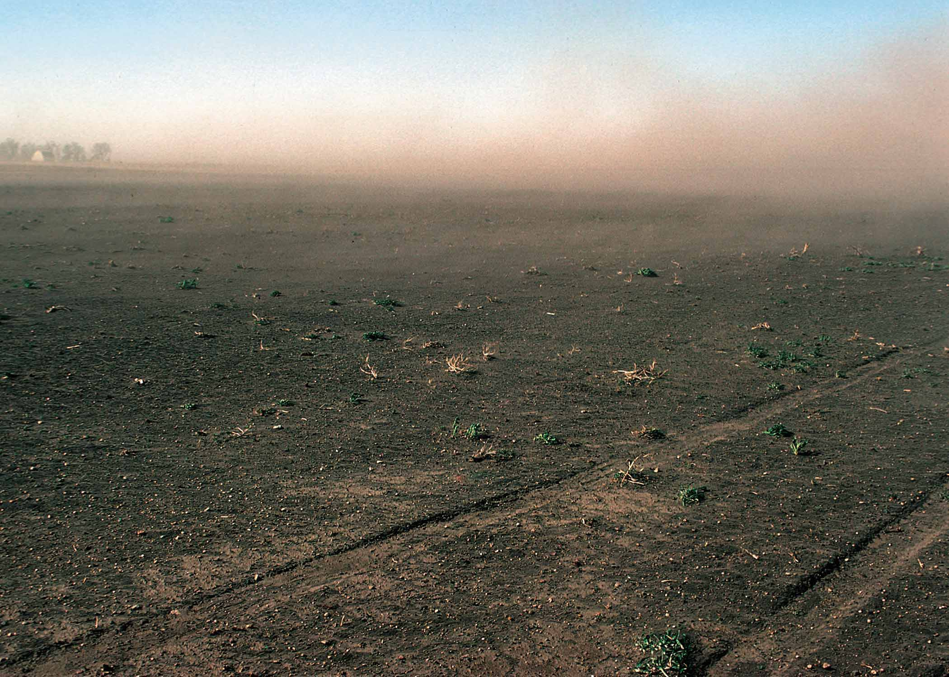

Prirodni i antropogeni faktori u Vojvodini, naročito na poljoprivrednom obradivom zemljištu, pogoduju naizmeničnom nastanku i razvoju procesa vodne i eolske erozije
- Reljef
- Klima
- Zemljište
- Vegetacija
- Način korišćenja zemljišta !!!
(Antropogeni faktori)

Slide 31
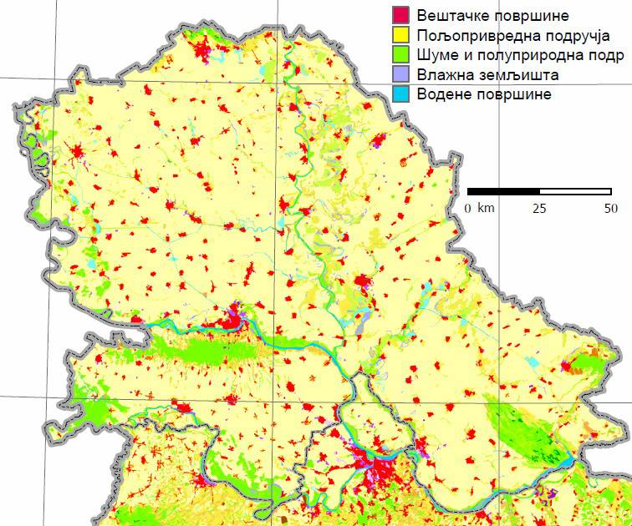
VOJVODINA
85% Poljoprivredne površine
75% Obradive površine
6,5% Šume (Optimum - 15%) !
Neravnomerna raspoređenost površina pod šumama
Preko 90% svih šuma, nalazi se u uskom pojasu uz velike reke, na području Fruške gore, Vršačkog brega, Deliblatske i Subotičke peščare, dok je svega 10% šuma razbacano na prostoru od oko 2.000.000 hektara.
(Ravnica - 1.5% Pojedine opštine < 1%)

Slide 32
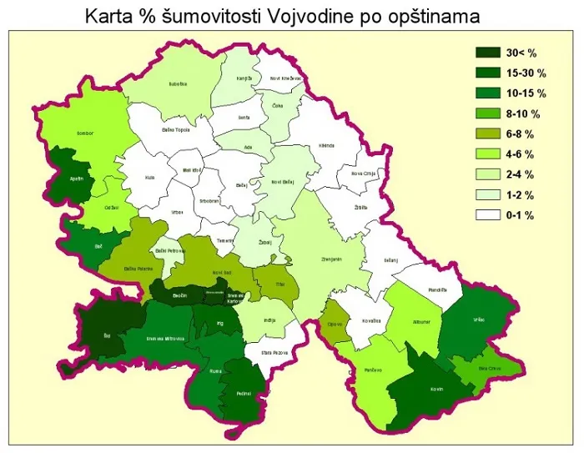
Zastupljenost šuma i vanšumskog zelenila u Vojvodini
< 1% u 12 opština, površine 460.600 ha (21,4%);
1-2% u 10 opština, površine 386.500 ha (18,0%);
2-5% u 5 opština, površine 372.700 ha (17,3%);
5-10% u 7 opština, površine 418.800 ha (19,5%);
10-15% u 5 opština, površine 281.700 ha (13,1%);
> 15% u 5 opština, površine 231.000 ha (10,7%).
Područja na kojima u krugu od čak 10 - 25 kilometara nema ni jednog stabla !!

Slide 33
Šumovitost Vojvodine
Opštine | Površina (ha) |  | %
 | Ukupno | Obraslo
Bač | 36.479 | 4.692 | 12,9%
Bačka Palanka | 57.865 | 4.387 | 7,6%
Bački Petrovac | 15.846 | 168 | 1,1%
Vrbas | 37.563 | 159 | 0,4%
Srbobran | 28.430 | 9 | 0,0%
Bečej | 48.650 | 458 | 0,9%
Temerin | 16.962 | 2 | 0,0%
Žabalj | 39.969 | 605 | 1,5%
Novi Sad | 60.990 | 3.641 | 6,0%
Titel | 26.220 | 1.587 | 6,1%
Beočin | 18.458 | 6.977 | 37,8%
Petrovaradin | 8.925 | 2.967 | 33,2%
Sremski Karlovci | 5.054 | 1.603 | 31,7%
Južno-bački okrug | 401.411 | 27.255 | 6,8%
Opštine | Površina (ha) |  | %
 | Ukupno | Obraslo
Sombor | 117.722 | 6.694 | 5,7%
Apatin | 34.957 | 5.819 | 16,6%
Kula | 48.146 | 154 | 0,3%
Odžaci | 41.116 | 1.922 | 4,7%
Zapadno-bački okrug | 241.942 | 14.589 | 6,0%
Subotica | 100.738 | 3.738 | 3,7%
Bačka Topola | 59.586 | 389 | 0,7%
Mali Iđoš | 18.116 | 26 | 0,1%
Severno-bački okrug | 178.441 | 4.153 | 2,3%

Slide 34
Potencijani godišnji intenziteti eolske erozije u Vojvodini izračunati po metodi Pasaka
E O L S K A E R O Z I J A |  |  | STEPEN UGROŽENOSTI EOLSKOM EROZIJOM
Intenzitet | Zahvaćena površina
(t/ha/god.) | (hiljade ha) | (%)
0,30 | 137,09 | 6,37 | I - Vrlo slabo uznemirena zemljišta (6,37%)
0,80 0,90 | 37,80 117,00 | 1,76 5,44 | II - Slabo uznemirena zemljišta (7,20%)
1,00 1,10 1,20 1,30 1,40 1,50 do 2,00 | 257,40 244,80 356,40 476,27 424,80 54,90 | 11,96 11,38 16,57 22,14 19,75 2,55 | III - Uznemirena zemljišta (84,35%)
> 2,00 | 44,84 | 2,08 | IV - Veoma uznemirena zemljišta (2,08%)
Ukupno: | 2.151,30 | 100,00

Slide 35

Stanje vodne erozije u Vojvodini
Površina Vojvodine | Zahvaćeno erozijom |  | Akumulacija nanosa |  | Produkcija nanosa
F_{uk} | F_{er} |  | F_{ak} |  | W_{n} | ω_{n}
km² | km² | % od F_{uk} | km² | % od F_{uk} | miliona m³/god. | m³/km² /god.
21506 | 15553 | 72,3 | 5963 | 27,7 | 1,266 | 81,43
Najveća produkcija erozionog nanosa je na području Fruške gore, čak 32% od ukupnih količina na području Vojvodine (podjednako za severne i južne padine)

Slide 36
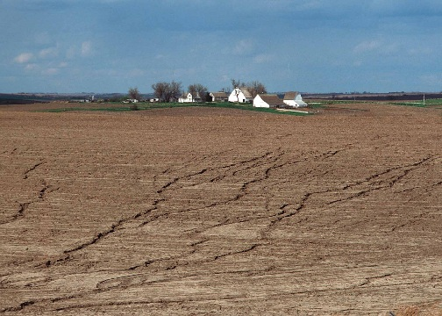

Slide 37
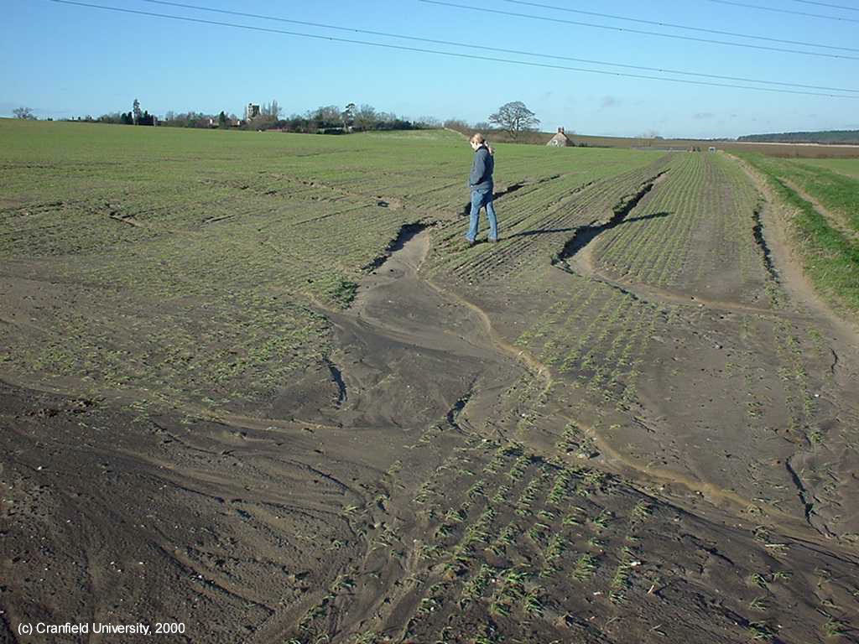

Slide 38
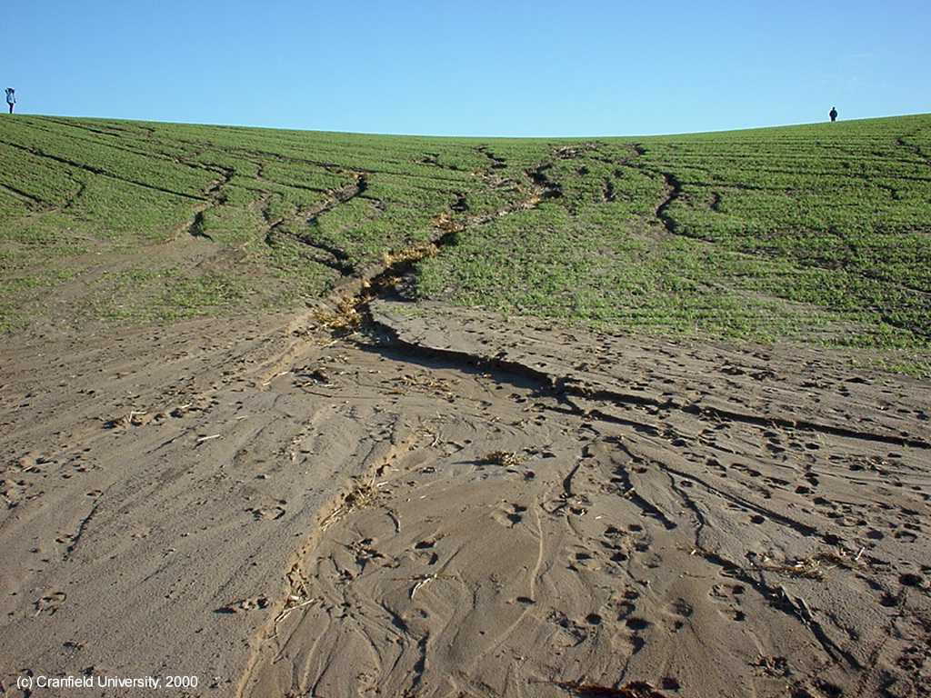

Slide 39
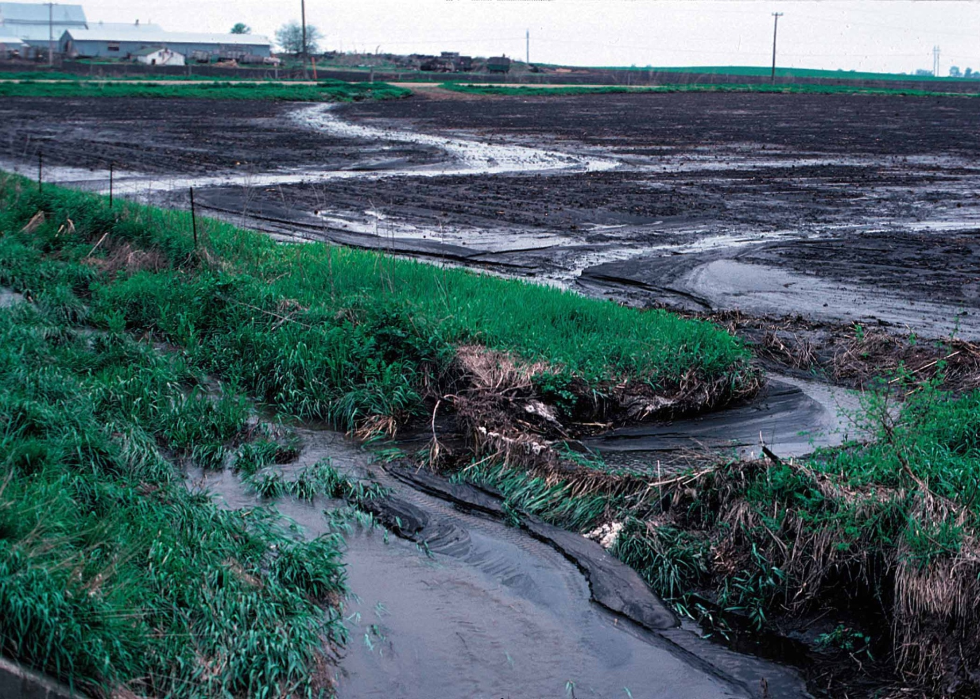

Slide 40
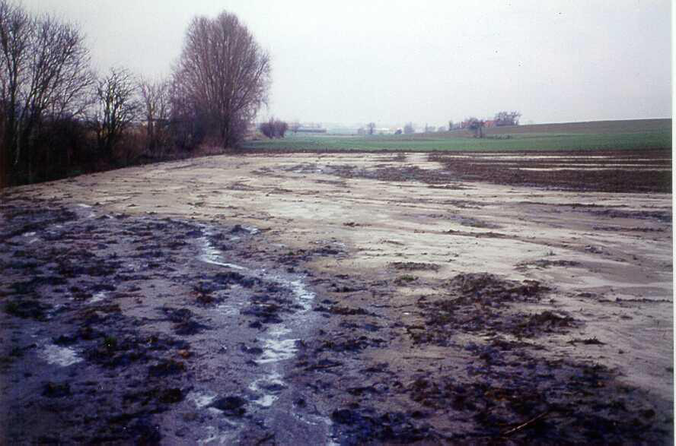

Slide 41
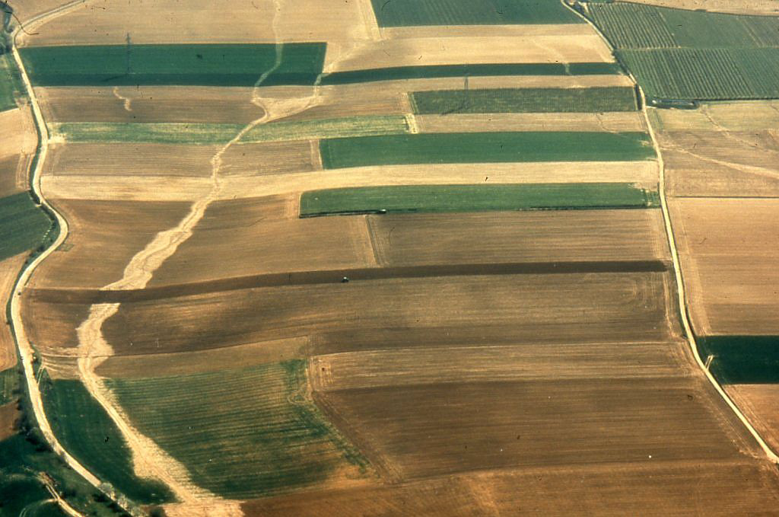

Slide 42
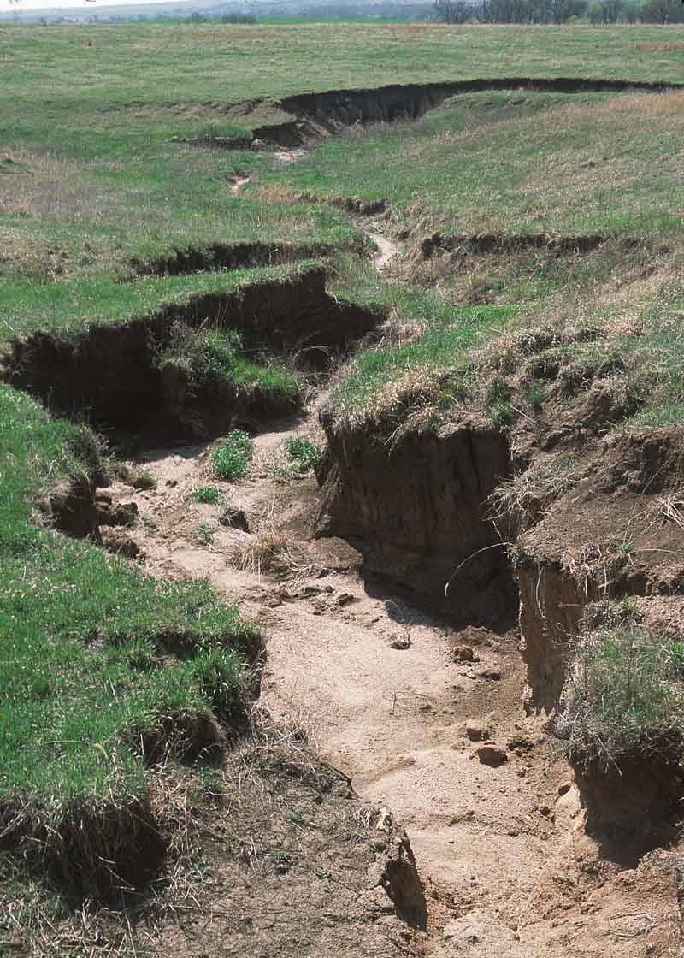

Slide 43
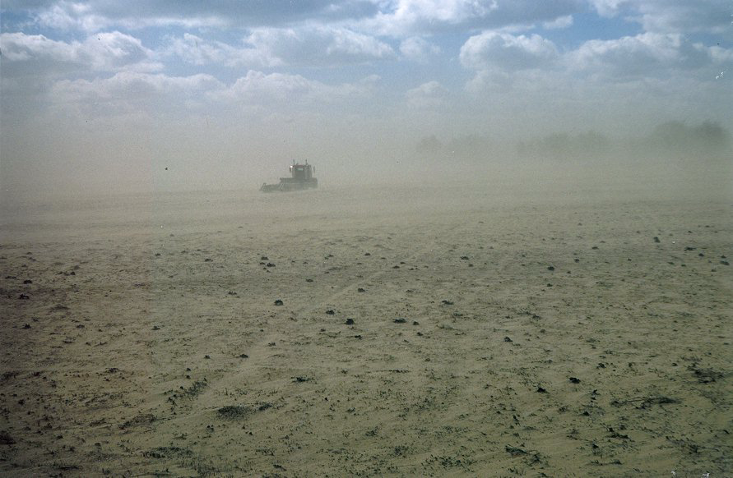

Slide 44
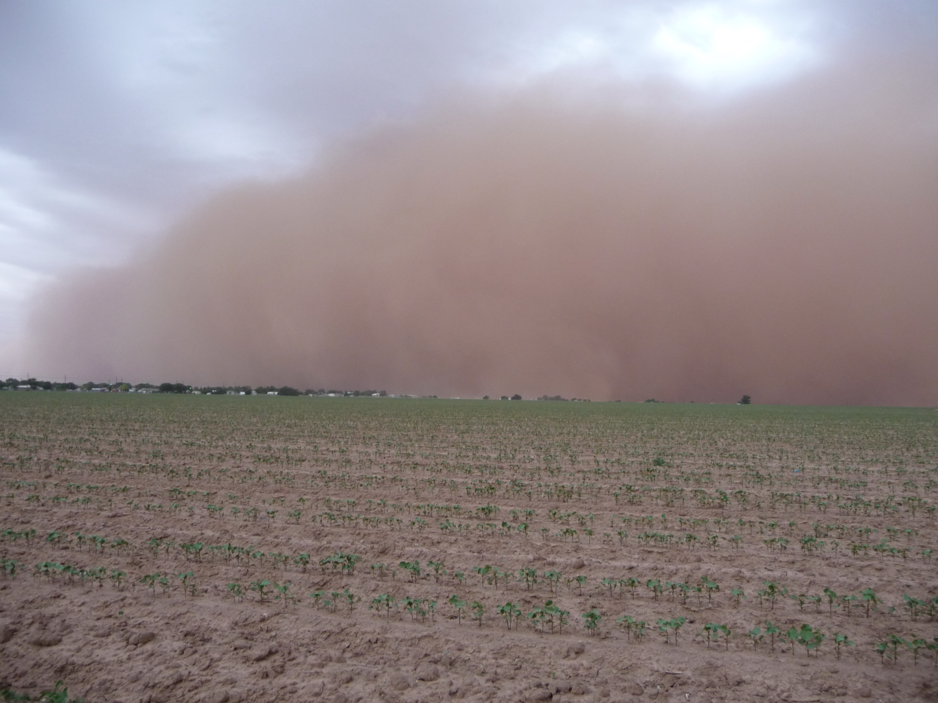

Slide 45
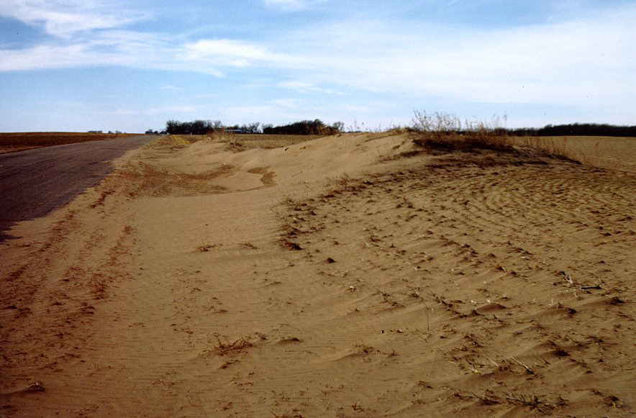

Slide 46
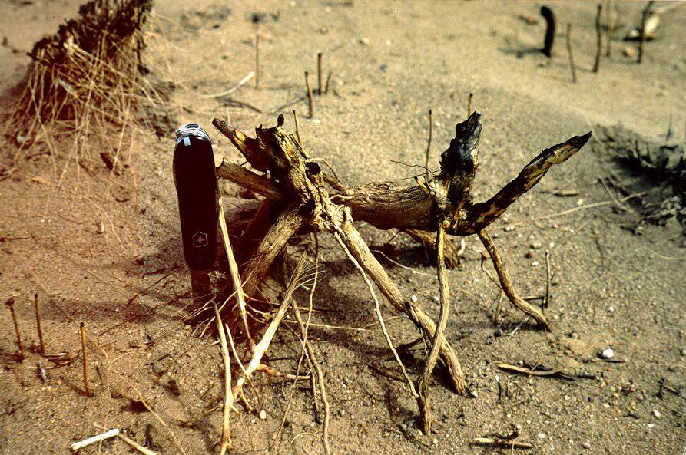

Slide 47
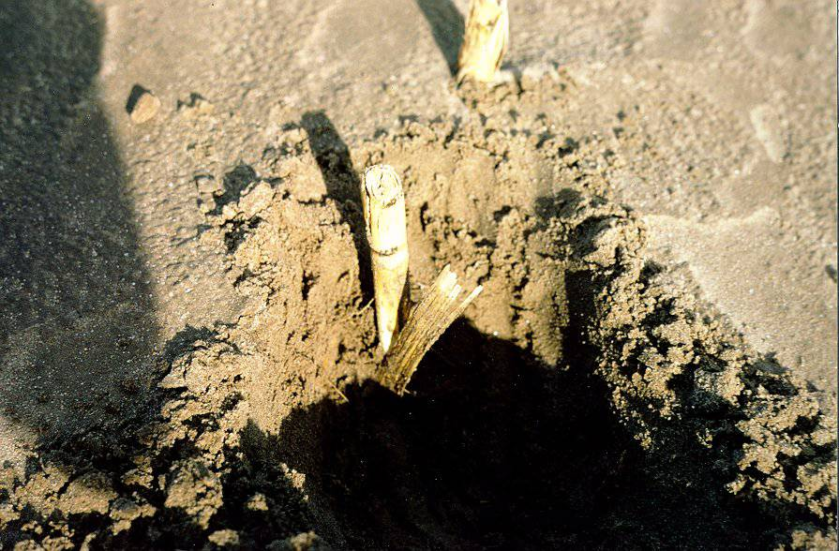

Slide 48
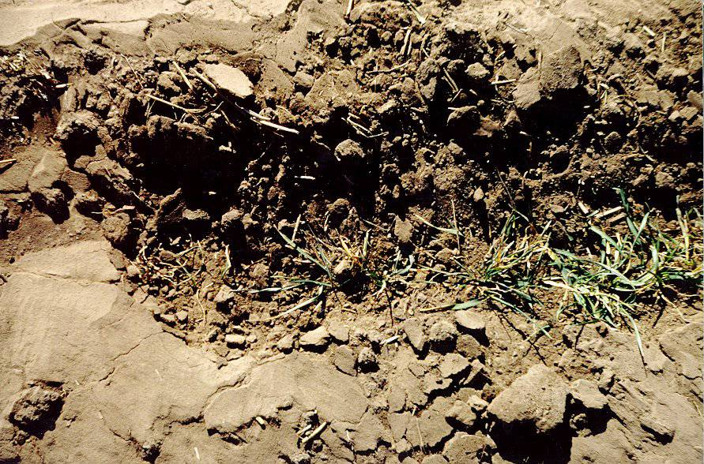

Slide 49
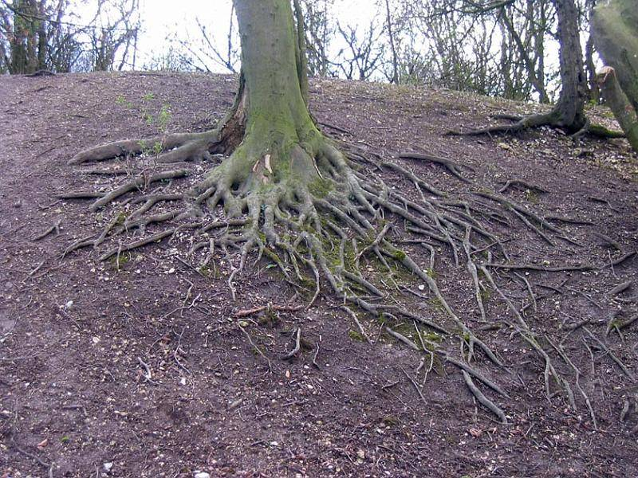

Slide 50
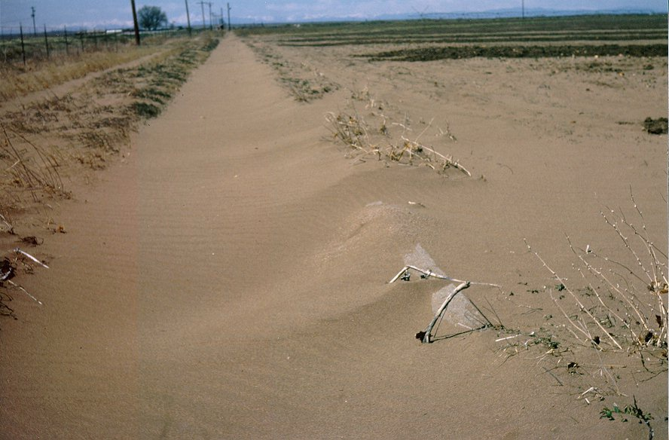

Slide 51
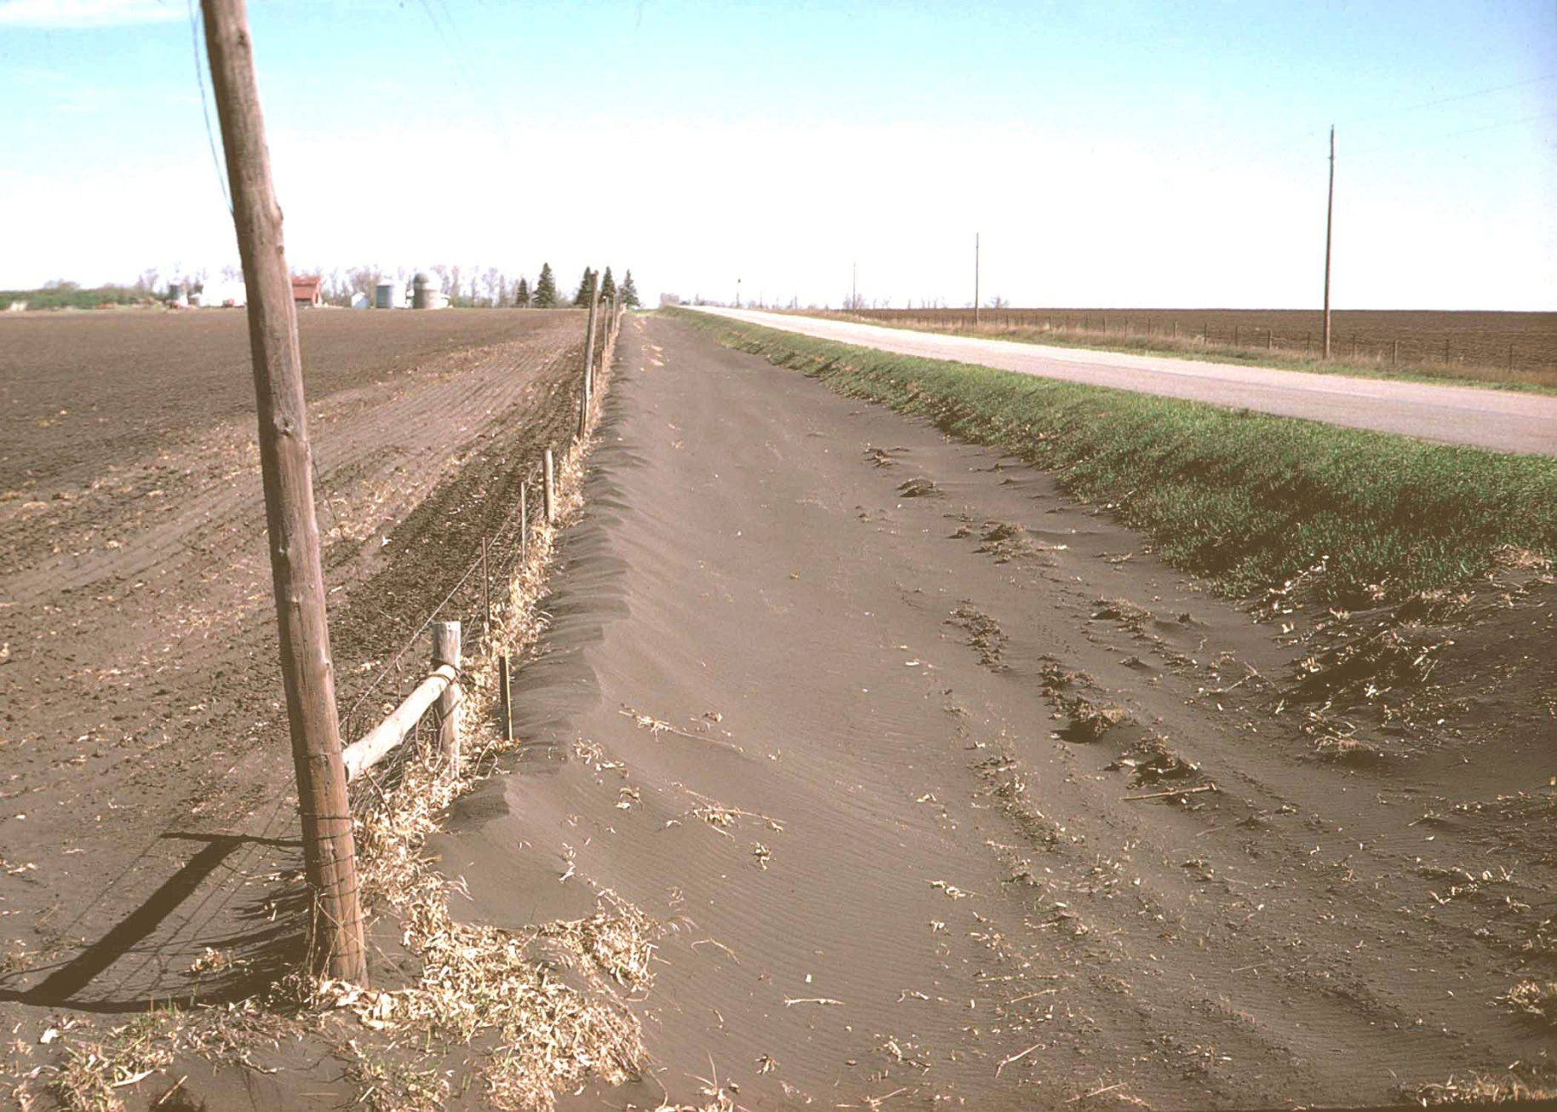

Slide 52
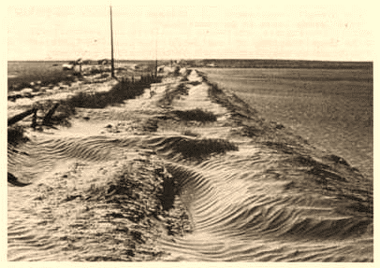

Slide 53
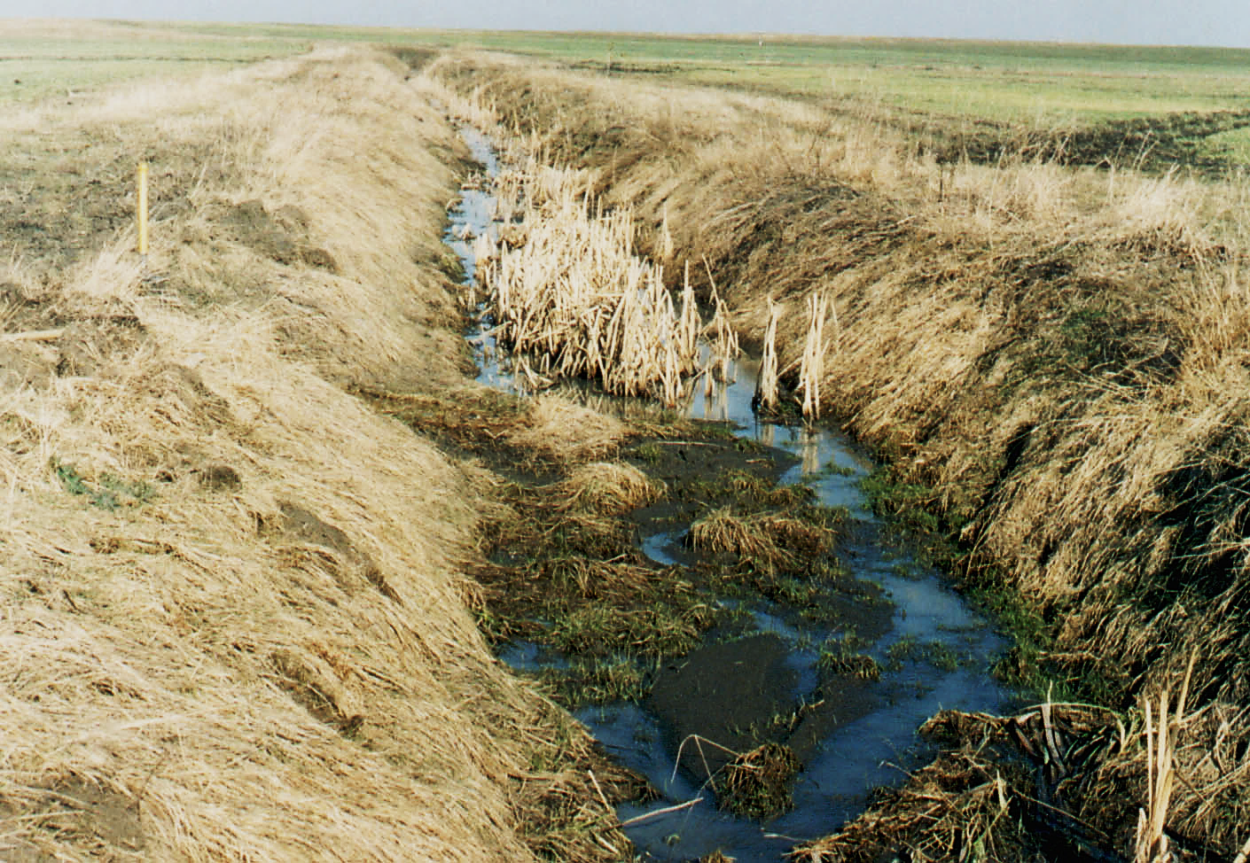

Slide 54
ŠTETE OD EROZIJE
Nepovoljne, štetne, posledice nastale usled delovanja procesa vodne i eolske erozije generalno posmatrano, mogu se podeliti na :
  * Direktne
  * Indirektne
Štete se manifestuju u mnogim privrednim granama ali su najizraženije u:
      - poljoprivredi,
      - vodoprivredi,
      - šumarstvu i
      - saobraćaju.

Slide 55
Direktne štete
Odnošenjem zemljišnog pokrivača (delimično ili u potpunosti).
Kvarenje strukture zemljišta putem udara kišnih kapi (stvaranje pokorice) ...
Gubitak plodnosti zemljišta odnošenjem najfinijih čestica koje su nosioci plodnosti (u erozionom nanosu povećan je sadržaj organskih i hranljivih materija u odnosu na okolno zemljište)
Odnošenje semena i nedovoljno razvijenih gajenih biljaka - poljoprivrednih kultura.
Zasipanje (zatrpavanje) biljaka erozionim nanosom,
Peskiranje tj. "bombardovanje" delova biljaka i oštećenje plodova i zeljastih delova biljke
Oštećenje, gubitak projektovanih karakteristika i smetnje u radu vodoprivrednih objekata

Slide 56
Indirektne štetu
Posledica uticaja nekih direktnih šteta.
Po obimu i značaju mogu da prevaziđu direktne.
Smanjena plodnost i prinosi, prekid saobraćaja, efekti oštećenja melioracionih sistema, gubitak korisne zapremine kanala i akumulacija, povećana opasnost od poplava, oštećenje saobraćajnica ...

Slide 57
Bujične poplave
Zasipanje kanala, akumulacija i drugih vodoprivrednih objekata, ali i naselja, saobraćajnica ... erozionim nanosima
Katastrofalno oštećenje (rušenje) saobraćajnica, mostova ...
Transport i širenje rasutog (difuznog) zagadjenja
Erozija ima i direktan uticaj na životnu sredinu. Ugrožene su sve osnovne komponente životne sredine: zemljište, voda i vazduh. Voda i zemljište putem nanosa, vazduh eolskom eroziom.

Slide 58
Posebno treba izdvojiti
Potencijalne štete.
To su one štete do kojih bi moglo doći pod određenim uslovima. Važno ih je sagledati jer se na taj način ukazuje na njihov mogući obim i posledice pa postaje jasno da je mnogo efikasnije i svrsishodnije preduprediti pojavu erozionih procesa određenim radovima radi njihovog otklanjanja .

Slide 59
ZAŠTITA OD EROZIJE
(Borba protiv erozije, Antieroziona zaštita, Konzervacija zemljišta i voda)
OSNOVNA NAČELA - PRINCIPI
Vodna erozija:
* Smanjiti oticaj sa sliva
- Količinu vode
- Brzinu tečenja
* Zaštititi površinski sloj zemljišta
Eolska erozija:
* Smanjenje brzine vetra u prizemnim slojevima
Barijere: Vetrozaštitni pojasevi (poljozaštitni, vetrolomni)
Prepreke od gajenih useva, Veštačke barijere
* Povećanje "hrapavosti" površinskog sloja zemljišta
(konzervacijska obrada, upravno na pravac vetra),
* Povećati otpornost površinskog sloja zemljišta
(Stabilizacija zemljišnih agregata, organsko đubrivo, navodnjavanje, aditivi)

Slide 60
MERE I RADOVI NA ZAŠTITI OD EROZIJE
* Administrativno-organizacione mere
(Zakonska regulativa, Edukacija, Stručne institucije na svim nivoima)
* Biološke mere i radovi
* Tehničke i agrotehničke mere i radovi

Slide 61
* Administrativno-organizacione mere
Zakonska regulativa,
Edukacija,
Stručne institucije na svim nivoima
Administrativno organizacione mere se odnose na donošenje odgovarajućih propisa i zakona koji određuju način gazdovanja, korišćenja i organizovanja zemljišta, putne mreže, načinom obrade, plodoredom, zabranom krčenja šuma, formiranjem stručnih timova i profesionalnih institucija, edukaciom, udruženjima tipa Mladi gorani, Ekološka udruženja i sl., osiguranjem, poreskom politikom....

Slide 62
... Administrativno organizacione mere
Lokalna samouprava ima obaveze i ingerencije koje proizilaze iz relevantne zakonske regulative (Zakon o poljoprivrednom zemljištu, Zakon o vodama, Zakon o šumama, itd.:
Jedinica lokalne samouprave donosi operativne planove, organizuje i sprovodi odbranu od poplava na vodama II reda;
Upravlja i brine o vodnim objektima za zaštitu od erozije i bujica i o njihovom namenskom korišćenju, održavanju i čuvanju;
Prati stanje i predlaže mera za unapređenje polјoprivrednog zemlјišta, šuma i voda, bilјnog i životinjskog sveta i vodoprivrede;
Izrađuje Godišnji program za zaštitu, uređenje i korišćenja polјoprivrednog zemlјišta i stara se o njegovom sprovođenju;
Učestvuje u određivanju erozivnih područja i pripremi protiverozivnih mera na njima;
Dodeljuje na gazdovanje površine državnog zemljišta koje su određene za pošumljavanje
itd.

Slide 63
* Biološke mere i radovi
Biološke mere se odnose na uspostavljanje odgovarajućeg biljnog pokrivača. Prvi zadatak u zaštiti zemljišta od erozije predstavlja podizanje biljnog pokrivača, šumskog i/ili travnatog na degradiranim površinama sliva.
Cilj: Zadržati vodu na slivu, smaniti površinski oticaj.
Prvo brzorastuće vrste koje u najkraćem roku pružaju zaštitu zemljišta bez obzira da li od njih ima ekonomske koristi.
Ako je moguće treba birati autohtone vrste.
Ako zemljište nije prikladno za poljoprivrednu proizvodnju - onda određene vrste trava, žbunastih vrsta ili šuma.

Slide 64
* Tehničke mere i radovi
Osnovni zadatak jeste smanjivanje oticaja tj. retencija (zadržavanja) vode od padavina.
Sprovode se od vrha sliva ka nižim delovima. Primena: na slivu i u samom koritu.
- Retenzije, mikroakumulacije
- Konturni rovovi i zidovi
- Pregrade i radovi u koritu (fiksiraju projektovani pad korita)

Slide 65
* Agrotehničke mere i radovi
* Obrada po izohipsama
* Redukovana obrada (smanjen intenzitet obrade - očuvanje otpornosti površinskog sloja zemljišta, žetveni ostaci
* Konzervacijska obrada
  No-Till (bez obrade, samo setva)
  Strip-Till (obrađuje se samo uzan pojas gde se seje)
  Ridge-Till (greben i brazda)
  Mulch-Till (ostavljanje min. 30% žetvenih ostataka)
* Plodored, plodosmena ...
PRINCIP: Primenjivati agrotehničke mera i sistem obrade koje će, pre svega, zemljištu pružati najbolju zaštitu. Izbor kultura, plodoreda i plodosmene koji će zemljište ostaviti sa najmanjim brojem dana bez zaštite.

